Slide 1


Slide 2
Jumpred
→ Permainan Game 2D dimana player diharuskan melewati rintangan yang ada didepan nya. Jadilah “The Master of Fast Hand” di Game JumpRed. Game ini dibuat bertujuan untuk mengasah/melatih kecepatan tangan. Share HighScore mu dan tunjukan kelincahan tangan mu.

Slide 3
Game Element
Ada beberapa Game Element di Game ini, yaitu :
Player
Map (Tempat)
Rintangan (Obstacle)
Twist Effect

Slide 4




Game Element
Player
→ Pada Element ini, terdapat beberapa Fitur, sprti :
Move Control : Swipe Left dan Swipe Right
Jump Control : Swipe Up
Remove Twist : Tap-Tap
(Swipe Left) (Swipe Right) (Swipe Up) (Tap-Tap)

Slide 5
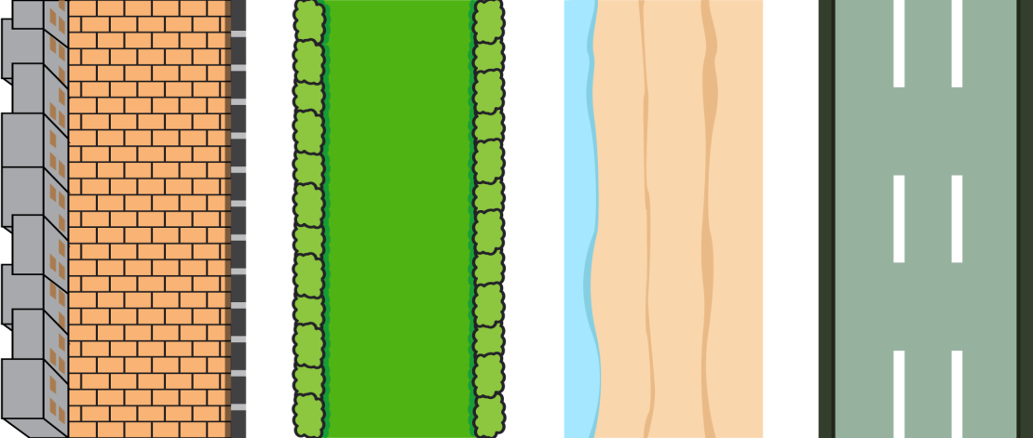
Game Element
Map (Tempat)
→ Game JumpRed mempunyai 3 Map, yaitu :
Hutan = Score 3000
Kota = Score 7500
Pantai = Score 10000
Disetiap Map terdapat obstacle-obstacle yang berbeda-beda. Untuk melewatinya semua Player harus mendapatkan score yg sudah ditentukan dan bergerak dengan lincah untuk menghindarinya karena setiap berganti Map kecepatan akan semakin meningkat

Slide 6
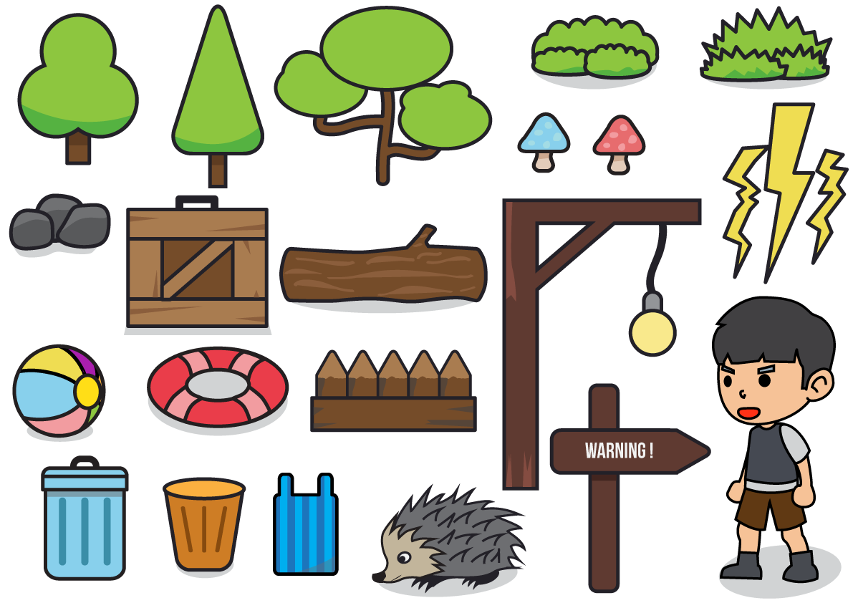
Game Element
Rintangan (Obstacle)
→ Penghalang untuk Player menyelesaikan misi untuk mendapatkan Score yang terbaik. Ada beberapa macam Obstacle :
Landak
Batang Pohon
Batu
Tiang Listrik/Lampu Jalan
Tong Sampah/Kotak Sampah, Kaleng
NPC
Semak Berduri
Bola Volly
Box Mineral
Pelampung

Slide 7
Game Element
Twist Effect
→ Pada Game JumpRed, ada beberapa Twist yang akan dimainkan. Twist ini akan datang secara tiba-tiba (RandomTime) dan kemunculan Twist ini akan mengganggu Player dalam bermain sprti tidak bisa menggunakan Controller dan juga tidak bisa melihat Objek yg didepan nya. Jika Player bisa menghilangkan efek twist tersebut maka akan mendapatkan Score tambahan.
KantongKresek
Efek : Map menjadi Gelap
Score : 200
Kotak Sampah
Efek : Controller Disabled
Score : 200

Slide 8
Game UI
Pada Game JumpRed 2D ini terdapat UI, yaitu :
Start UI
Main Menu
Loading Screen
Gameplay UI
Pause
Lose

Slide 9
Game UI
Start UI
→ Tampilan dimana game baru dijalankan, player harus touch/tap pada layar untuk memulai Permainan.

Slide 10
Game UI
Main Menu
→ Tampilan dimana setelah Start Game. Di tampilan Main Menu terdapat beberapa fitur :
Play = Memulai Permainan
Setting = Mengatur Sound Game
Credits = Tampilan pembuat game
Highscore = Informasi skor tertinggi

Slide 11
Game UI
Loading Screen
→ Setelah Player memulai permainan (Tombol Play) di Main Menu, maka akan ke tampilan loading.

Slide 12
Game UI
Gameplay UI
→ Tampilan game yang telah dimulai nda terdapat informasi sprti score, highscore dan pause.
Pause
→ Berhenti sejenak
Lose / Game Over
→ Berakhirnya permainan.

